Slide 1


Макроліди

Slide 2

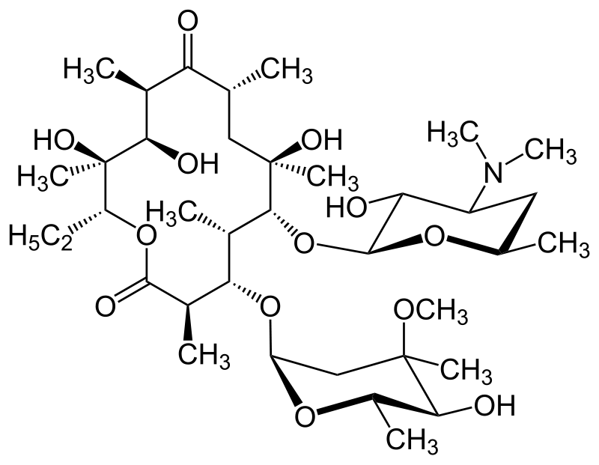



Макроліди — група антимікробних засобів природного та напівсинтетичного походження, основою хімічної структури яких є макроциклічне лактонне кільце, до якого приєднані один або декілька вуглеводних залишків.

Slide 3
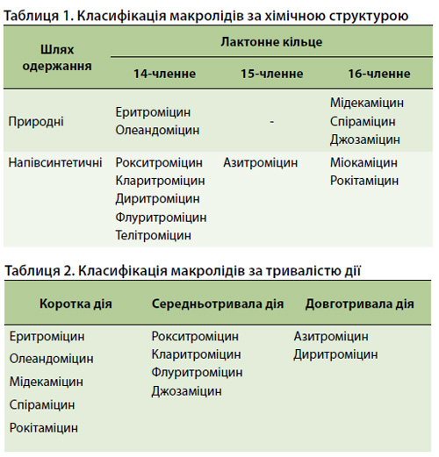
Класифікація
Макроліди класифікують за хімічною структурою (14-, 15- та 16-членне кільце) та шляхом одержання, а також за тривалістю дії

Slide 4
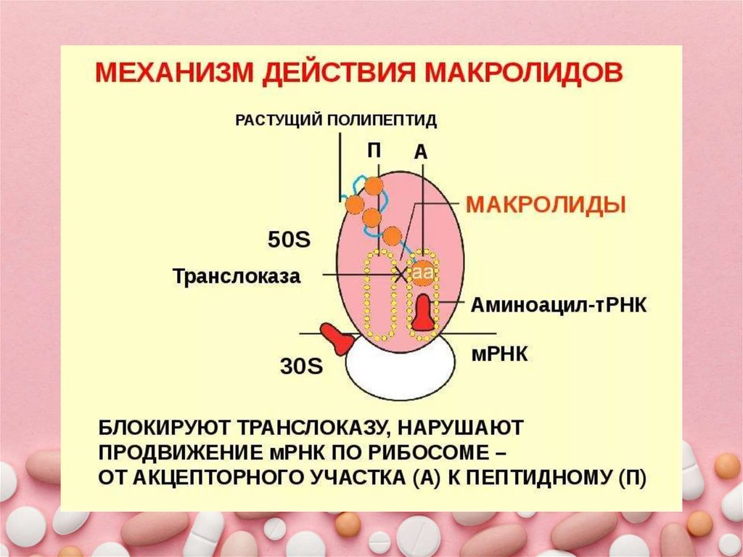
Механізм бактерицидної дії макролідів
Антимікробна дія макролідів обумовлена порушенням в клітинах бактерій синтезу білка на етапі трансляції. Молекула макролідного антибіотика оборотно зв’язується з пептидил-трансферазним центром на рибосомі (50S-субодиниці), що призводить до від’єднання від рибосоми зростаючого пептидного ланцюга, приєднаного до тРНК (пептидил-тРНК). У результаті припиняється процес формування та нарощування поліпептиду. Макролід може зв’язатися з 50S-субодиницею бактеріальної рибосоми на будь-якій стадії рибосомального циклу.
Макроліди зазвичай чинять бактеріостатичну дію. Але при високих концентраціях у вогнищі інфекції та щодо тих мікроорганізмів, які перебувають у фазі росту, макроліди можуть виявляти бактерицидний ефект. Таким чином, вони діють на β-гемолітичний стрептокок групи А, пневмокок, менінгокок, збудників коклюшу та дифтерії

Slide 5
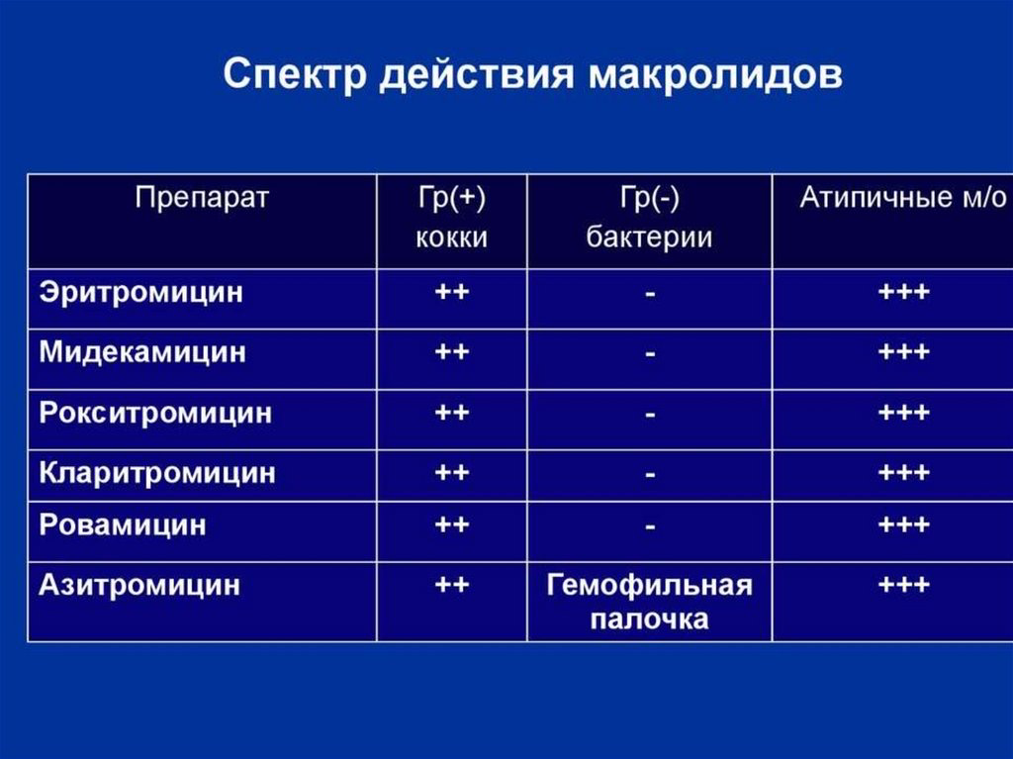
Спектр активності макролідів
Макроліди активні щодо грампозитивних коків: Streptococcus pyogenes, Streptococcus pneumoniae, Streptococcus agalactiae, Staphylococcus aureus (крім MRSA), Enterococcus faecalis (у тому числі штамів, стійких до ванкоміцину). Крім того, до макролідів чутливі збудники коклюшу (Bordetella pertussis), дифтерії (Corynebacterium diphtheriae), мораксели (Moraxella catarrhalis), легіонели (Legionellaspp.), кампілобактерії (Campylobacter spp.), листерії (Listeria spp.), хламідії (Chlamydia trachomatis та C. pneumoniae), мікоплазми (Mycoplasma pneumoniae) та уреаплазми (Ureaplasma urealyticum).
Макроліди також активні проти гемофільної палички Haemophilus influenzae, Haemophilus parainfluenzae, Neisseria meningitides, Proteus mirabilis, Borrelia burgdorferi, а також анаеробів — Clostridium perfringens, Fusobacterium spp.

Slide 6
Макроліди є препаратами вибору при гострій ревматичній гарячці у разі алергії на пеніциліни, при негоспітальній пневмонії, інфекційних захворюваннях органів малого таза (парентеральні форми).
Також макроліди призначають при інфекціях верхніх відділів дихальних шляхів та ЛОР-органів, ородентальних інфекціях (періодонтит, періостит), інфекціях шкіри та м’яких тканин (раньова інфекція, фурункульоз, рожа тощо), урогенітальних інфекціях (хламідіоз, уреаплазмоз, мікоплазмоз), деяких контагіозних інфекціях (скарлатина, дифтерія, коклюш, хвороба легіонерів, орнітоз, лістеріоз тощо), кишкових кампілобактеріозах, атипових мікобактеріозах, венеричних хворобах. Макроліди використовують з метою ерадикації Helicobacter pylori.

Slide 7
Фармакокінетика
Фармакокінетичні властивості макролідних антибіотиків відрізняються залежно від їх хімічної структури. У середовищах з низьким рН, наприклад у шлунку, еритроміцин розкладається. Проміжний продукт неактивний як антибіотик, але може спричинити негативні шлунково-кишкові ефекти, пов’язані з еритроміцином (диспепсичні явища).
Кларитроміцин є більш кислотостійким, ніж еритроміцин, і не так сильно розкладається в шлунку. Азитроміцин ще більш стабільний при низькому рН, що призводить до більш тривалого періоду напіввиведення в сироватці крові та збільшення концентрації в тканинах порівняно з еритроміцином. В результаті їх кращої стабільності при низькому рН азитроміцин має оральну біодоступність 37%, а кларитроміцин – оральну біодоступність 55%, порівняно з оральною біодоступністю 25% для еритроміцину.
Макроліди є ліпофільними і широко поширюються в крові та тканинах. Потрапляючи в кров, макроліди переважно зв’язуються з альфа-1-кислотним глікопротеїном (AGP).
Макроліди концентруються у фагоцитах, які потім транспортують препарат до місця зараження. Концентрація кларитроміцину та азитроміцину у фагоцитах у 400 та 800 разів перевищує концентрацію, що міститься у сироватці крові. Концентрація макролідів у тканинах у 50 разів більша, ніж у плазмі, а макроліди розподіляються, особливо в селезінці, печінці, легенях та нирках. Макроліди містяться в очеревинній рідині та грудному молоці, але вони не сильно розподіляються в лікворі, де вони виявляються лише у кількості 2–13% від плазмових концентрацій.
Еритроміцин зазнає метаболізму у печінці, причому 80% інактивується за допомогою деметилювання, перш ніж ~ 60% виводиться з жовчю і ~ 40% із сечею. Лише близько 6% азитроміцину відновлюється із сечею, причому більша частина виводиться у незміненому вигляді з жовчю.

Slide 8
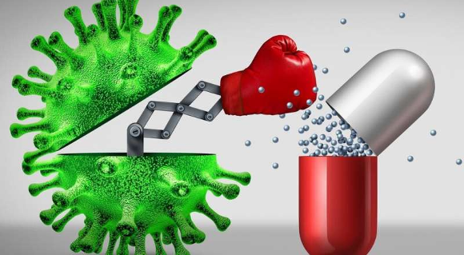
Механізми резистентності макролідів
Резистентність мікроорганізмів до макролідів може реалізовуватися трьома шляхами.
Перший — модифікація мішені дії антибіотика, а саме метилювання аденіну рибосомальної РНК під дією ферменту метилази. Внаслідок цього порушується здатність макролідів зв’язуватися з рибосомами та блокується їхня антибактеріальна дія. Цей механізм може зумовлювати стійкість бактерій також до антимікробних засобів груп лінкозамідів і стрептограмінів, тому отримав назву «резистентність MLS-типу». Індукторами метилаз є 14-членні макроліди (особливо еритроміцин та олеандоміцин), а до 16-членних макролідів такий тип резистентності не формується.
Другий варіант — активне виведення макролідів із мікробної клітини за допомогою АТФ-залежних ефлюксних насосів.
Третій — інактивація макролідів ферментами бактерій, зокрема розщеплення лактонного кільця естеразами або фосфорилювання фосфотрансферазами.

Slide 9
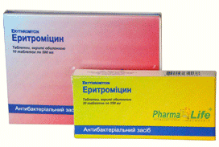
Небажані реакції
Макроліди є однією з найбезпечніших груп антимікробних засобів. Ризик розвитку побічних ефектів є найвищим при застосуванні еритроміцину.
Прийом макролідів може супроводжуватися такими небажаними реакціями:
біль або дискомфорт у животі, нудота, блювання, діарея;
головний біль, запаморочення;
місцеві реакції (флебіт і тромбофлебіт) при в/в введенні.
Рідко виникають:
парестезії, підвищена збудливість, астенія, знервованість, безсоння;
Аритмія, збільшення інтервалу Q–T, зниження рівня артеріального тиску;
транзиторне підвищення активності трансаміназ, холестатичний гепатит, які можуть проявлятися жовтяницею, гарячкою, загальним нездужанням, слабкістю, болем у животі, нудотою, блюванням;
порушення слуху (зворотна ототоксичність) при прийомі макролідів у високих дозах тривалим курсом; порушення сприйняття смаку та запаху, порушення зору;
лейкопенія, нейтропенія, тромбоцитопенія, еозинофілія;
алергічні реакції (висипка, кропив’янка тощо).
Побічні реакції, характерні для інших груп антимікробних засобів (анафілактичні реакції, тяжкі токсикоз-алергічні синдроми, антибіотик-асоційована діарея), при застосуванні макролідів розвиваються дуже рідко.

Slide 10

Протипоказання
Алергічна реакція на будь-який із макролідів в анамнезі.
Період вагітності (для мідекаміцину, рокситроміцину, кларитроміцину; застосування інших макролідів у період вагітності можливе лише за життєвими показаннями).
Період годування груддю.
Тяжкі порушення функції нирок та печінки.
Аритмії або схильність до аритмій та подовження інтервалу Q–T.
Значне зниження слуху (для еритроміцину).

Slide 11
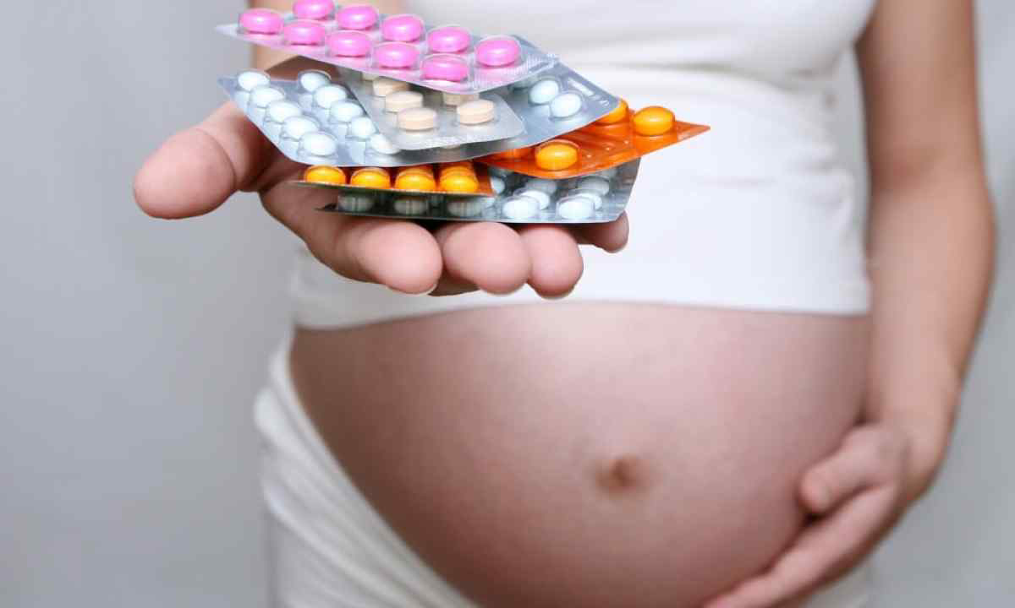
Використання під час вагітності, дітям та людям похилого віку
Вагітність та годування груддю
Є інформація про небажані впливи кларитроміцину на плід; дані про безпечність рокситроміцину та лідекаміцину відсутні. Тому ці препарати не слід застосовувати в жодному з триместрів вагітності. Еритроміцин, джозаміцин і спіраміцин не мають негативного впливу на плід, у зв'язку з чим можуть призначатись за показаннями вагітним жінкам. Азитроміцин є препаратом резерву при вагітності та застосовується при наявності абсолютних показань.
Більшість макролідів проникає в грудне молоко (відсутні дані лише щодо азитроміцину), тому їх призначенню бажано запобігати. Відома лише безпечність еритроміцину при його застосуванні жінками-годувальницями.

Slide 12
Дитячий вік.Фармакокінетичні та інші клініко-фармакологічні властивості макролітів в дитячому віці вивчені недостатньо. Вважається, що вони безпечні при клінічному застосуванні у дітей. Відомо, що у недоношених дітей з обережністю використовують препарати, які метаболізуються цитохромом Р-450, особливо еритроміцин, віддаючи перевагу тим лікарським засобам, які не метаболізуються печінкою. Це зв'язано з можливим недостатнім розвитком ферментних систем у недоношених дітей.
Похилий та старечий вік. Не існує особливих обмежень для застосування макролідів особами похилого та старечого віку. Але необхідно врахувати можливі вікові особливості функції печінки, підвищений ризик порушень органів слуху при використанні еритроміцину.

Slide 13
Дякую за увагу!

